Slide 1
ПРИКЛЮЧЕНИЯТА НА ЕДНО ЖИТНО ЗРЪНЦЕ
ПРОЕКТ НА 1 А КЛАС
С децата от 1А клас проследихме пътя на хляба – от нивата до нашата трапеза.
Посяхме семенца в класната стая, поливахме ги и се грижихме за тях.
Децата научиха за сеитбата и жътвата.
А ето и как се справиха малките майстори сладкари и хлебари с последната задача – да направят любима вкусотийка с мама и татко.

Slide 2
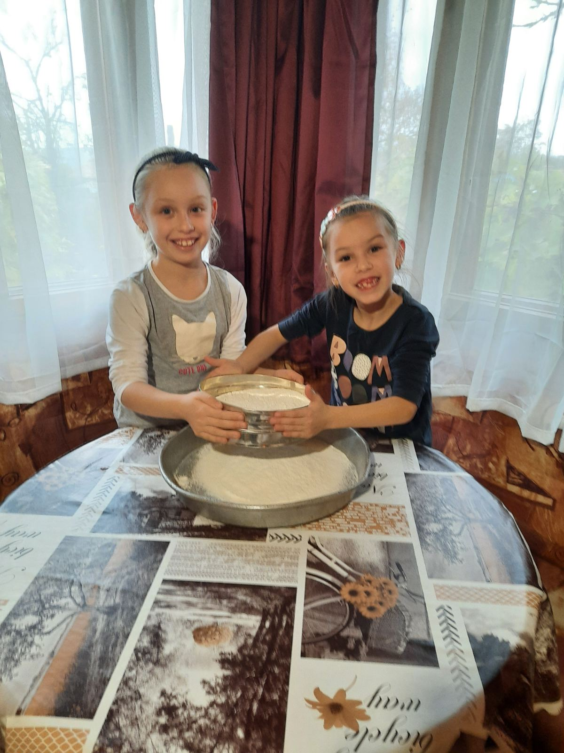
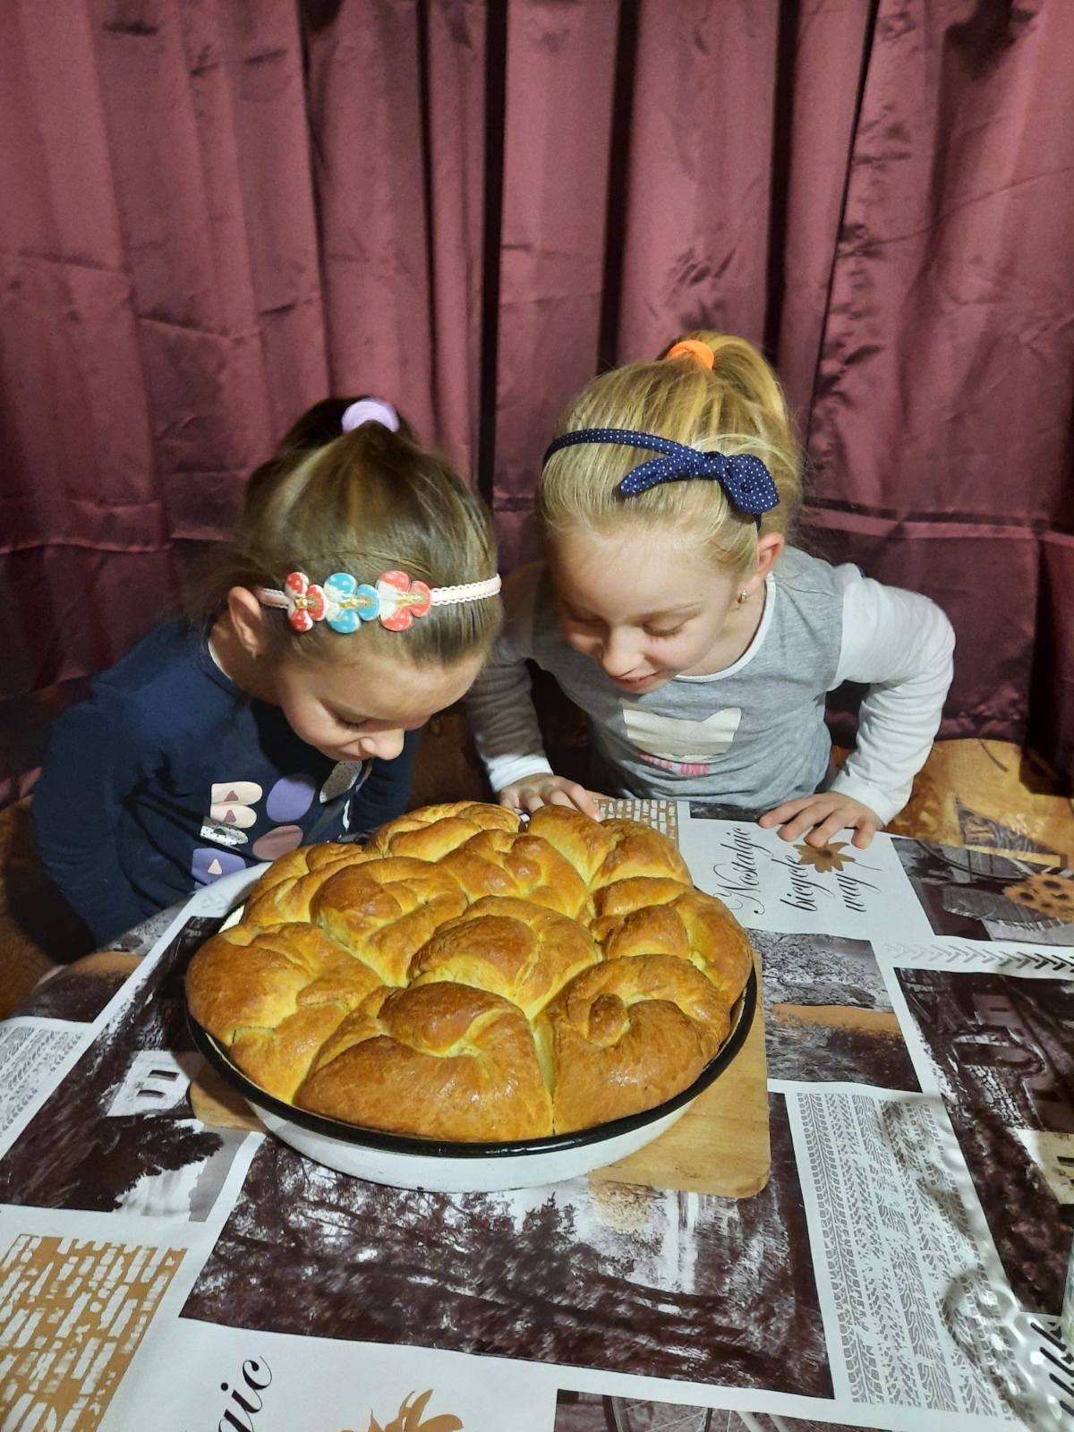
Аделина и Янислава Михайлови

Slide 3
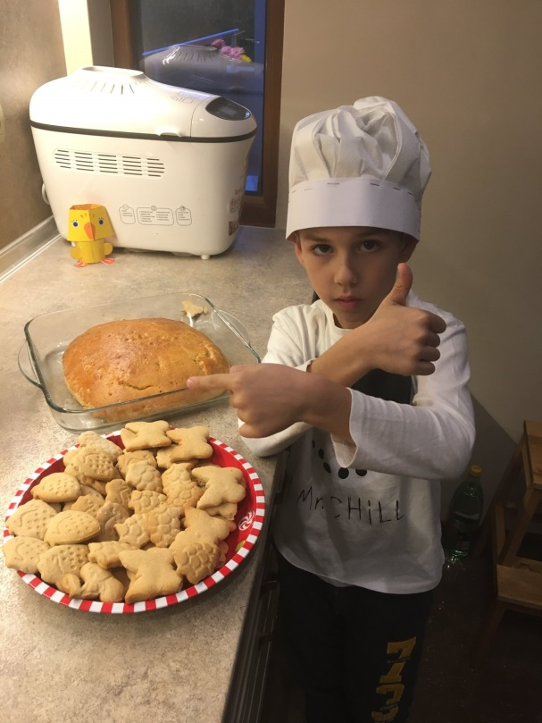
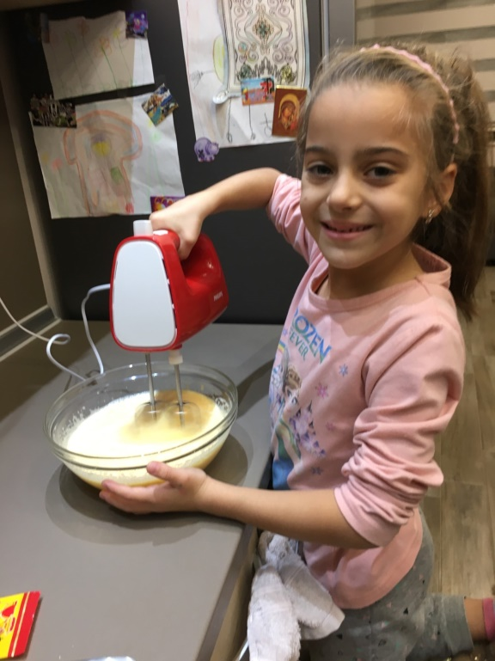
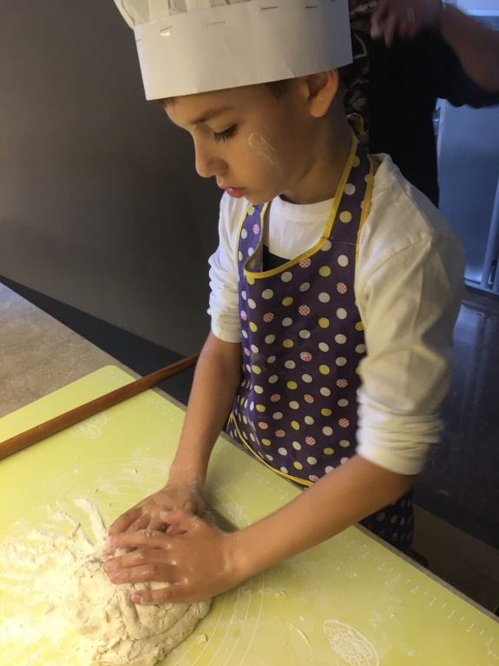
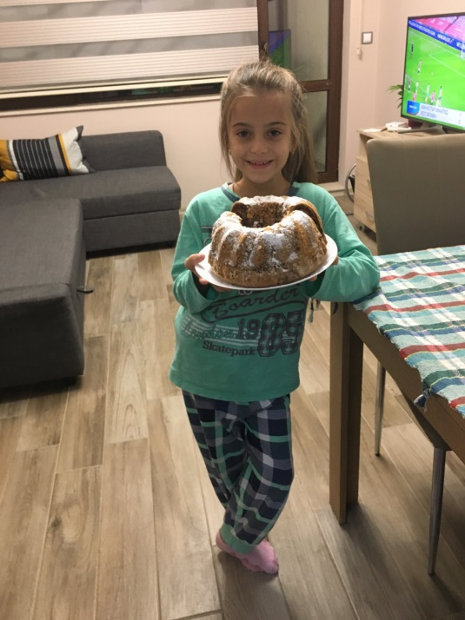
Алекс Павлов
Деа Денчева

Slide 4
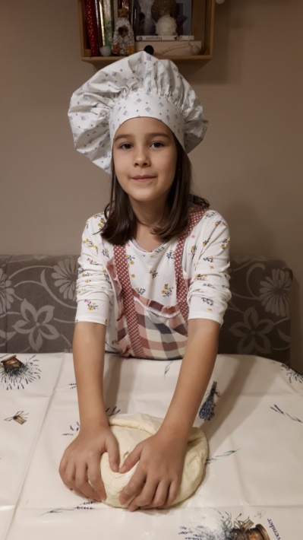
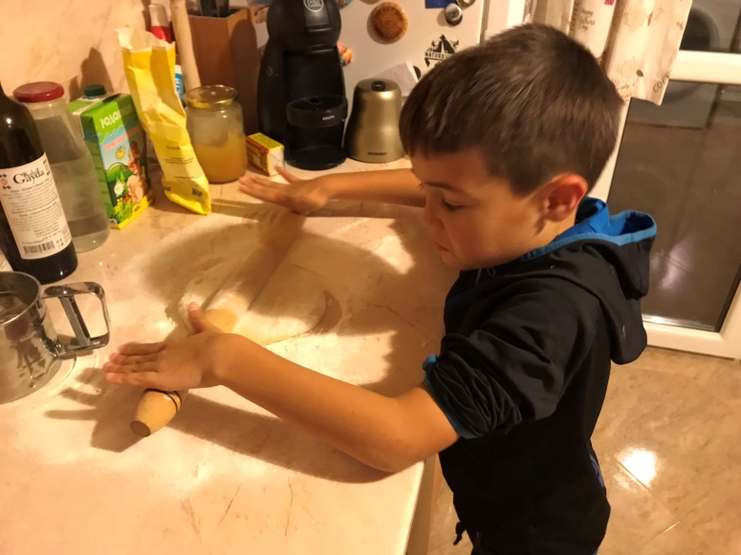
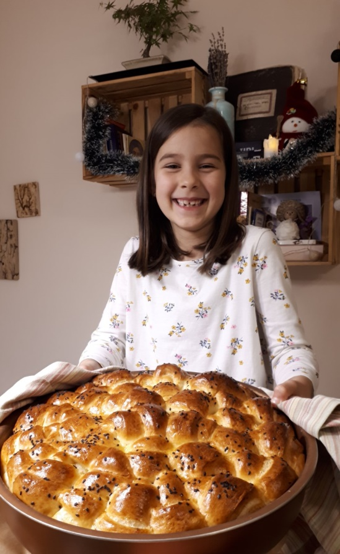
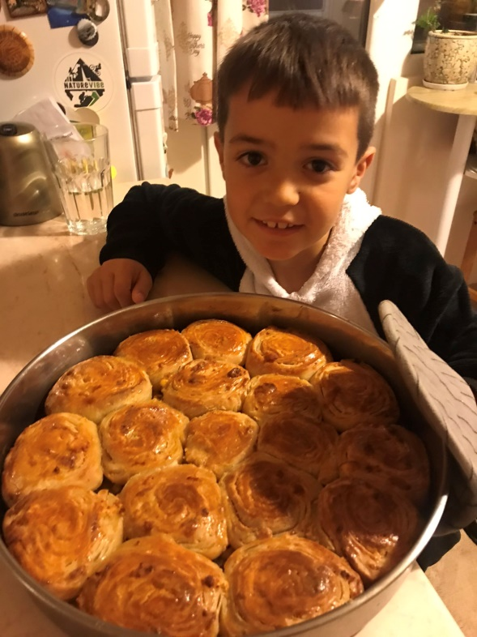
Божидара Илиева
Мартин Минков

Slide 5
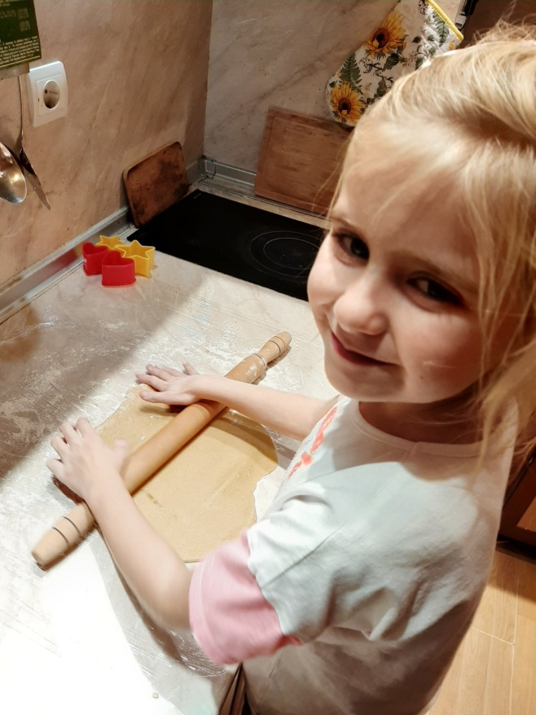
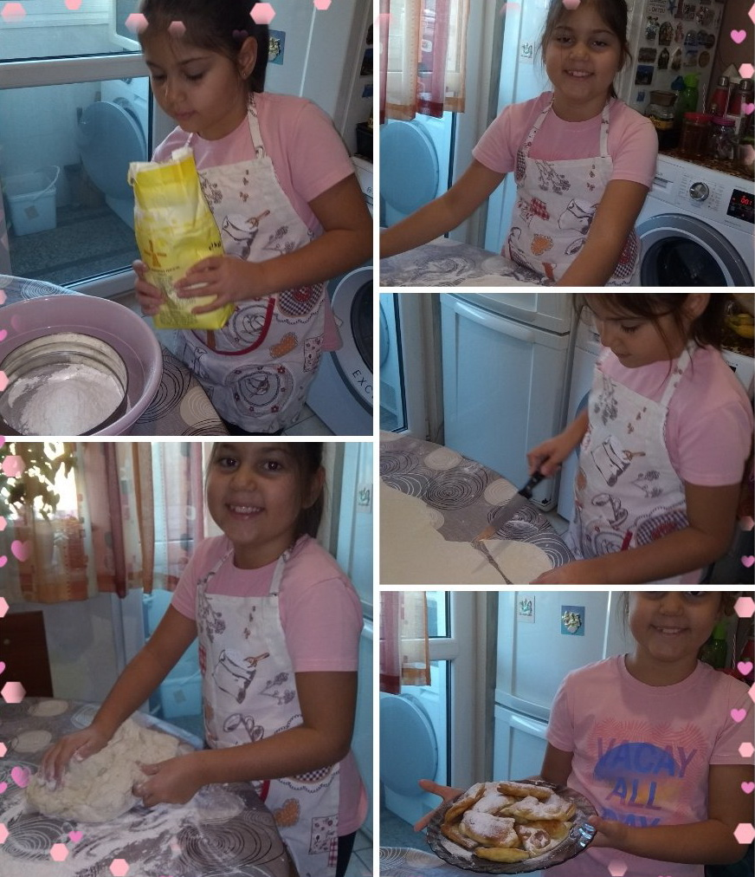
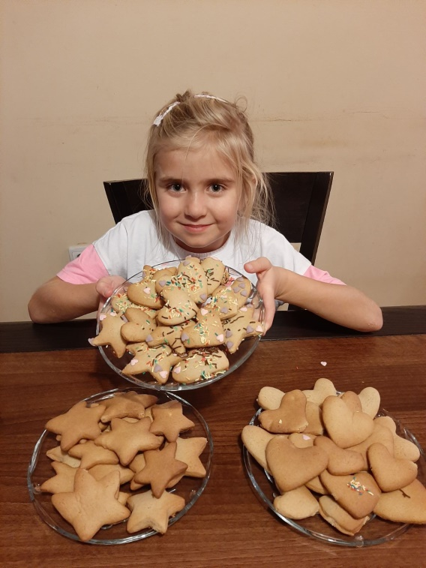
Елица Николова
Христина Стойкова

Slide 6
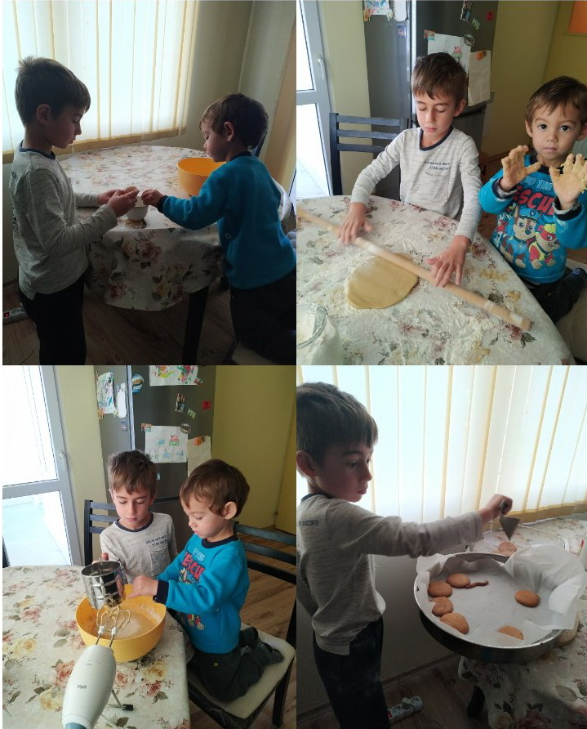
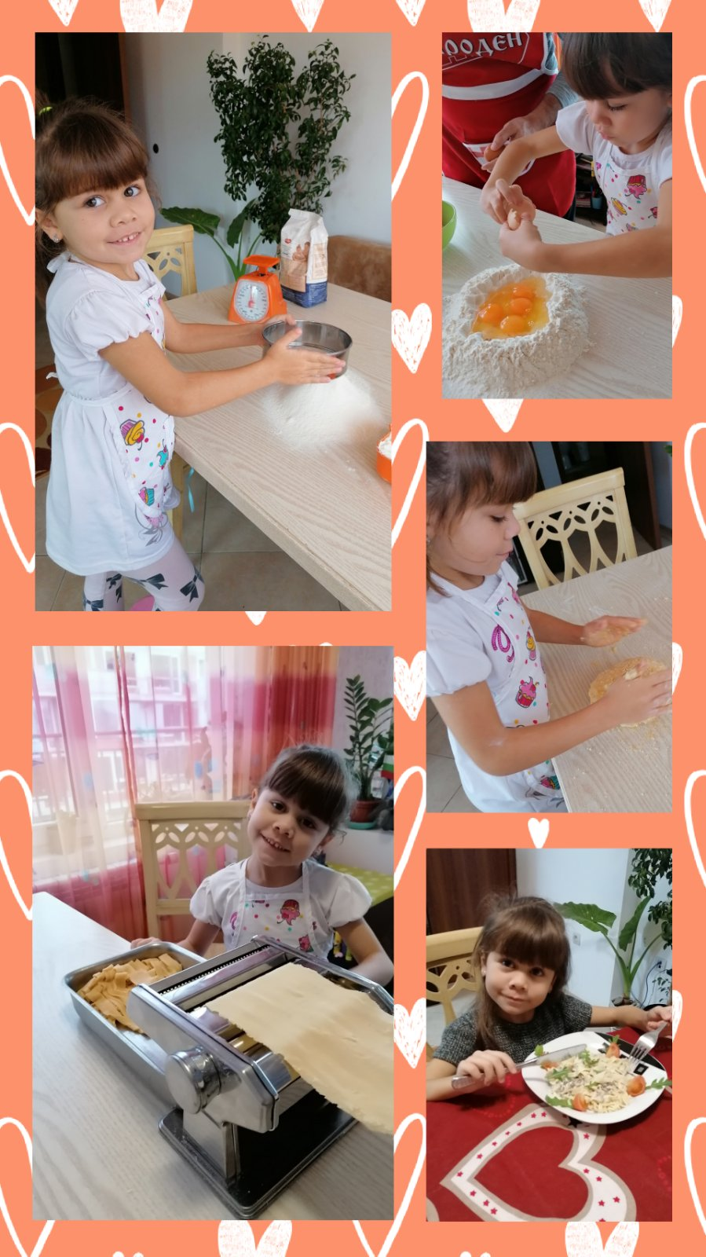
Григор Петров
Каролина Попова

Slide 7
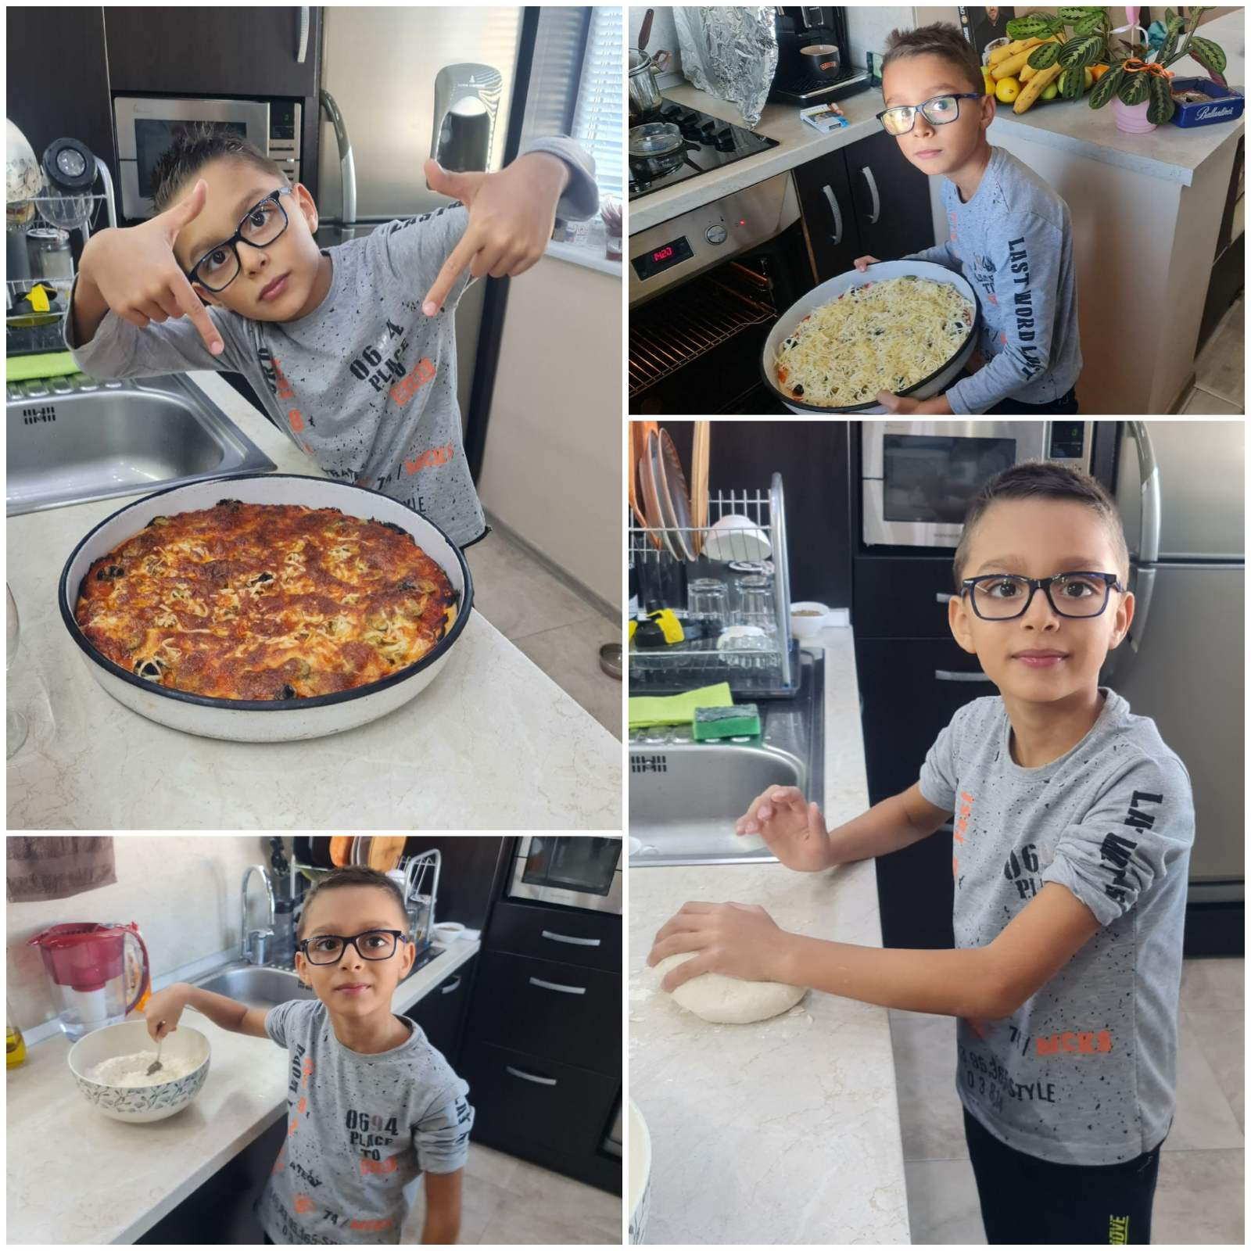
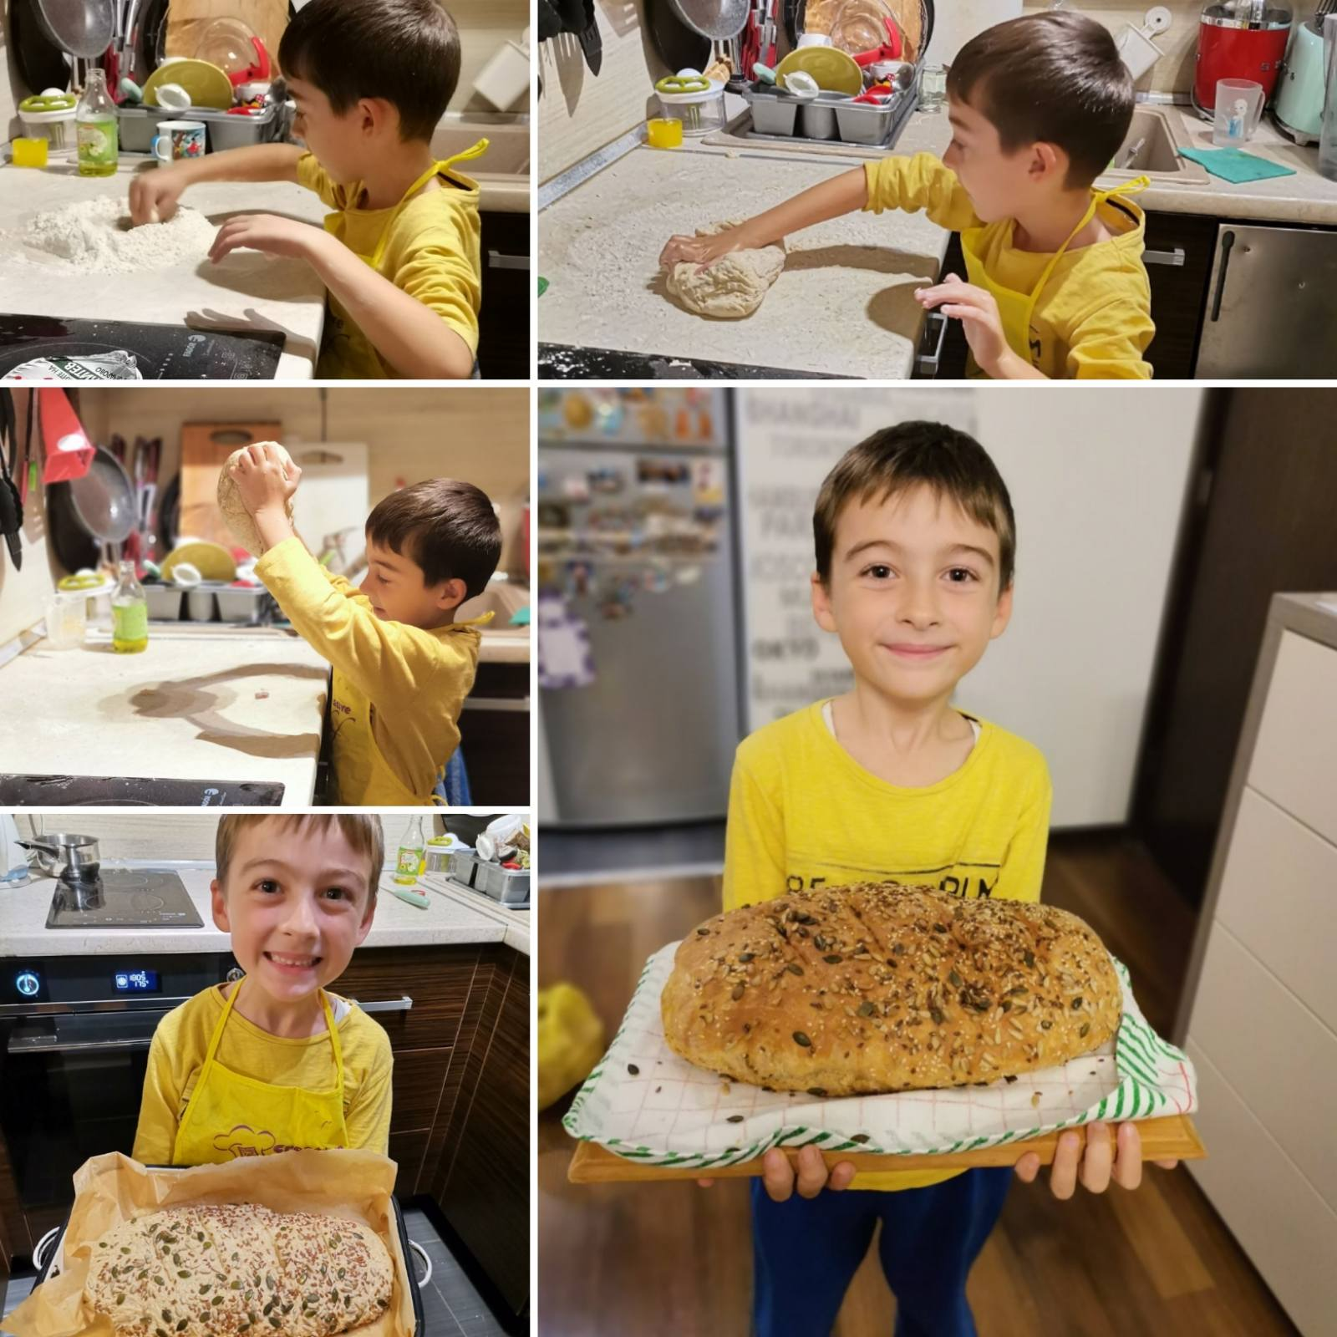
Крисиан Михайлов
Красимир Вълчанов

Slide 8
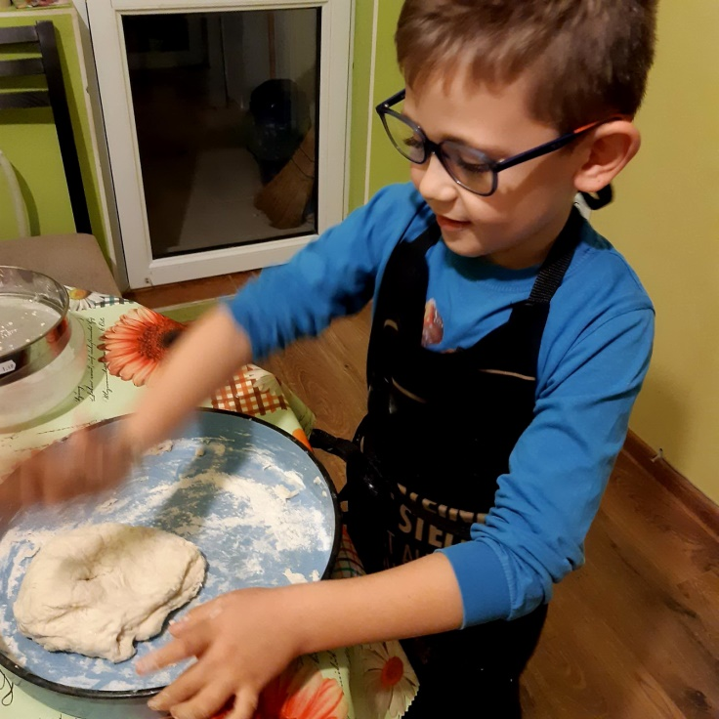
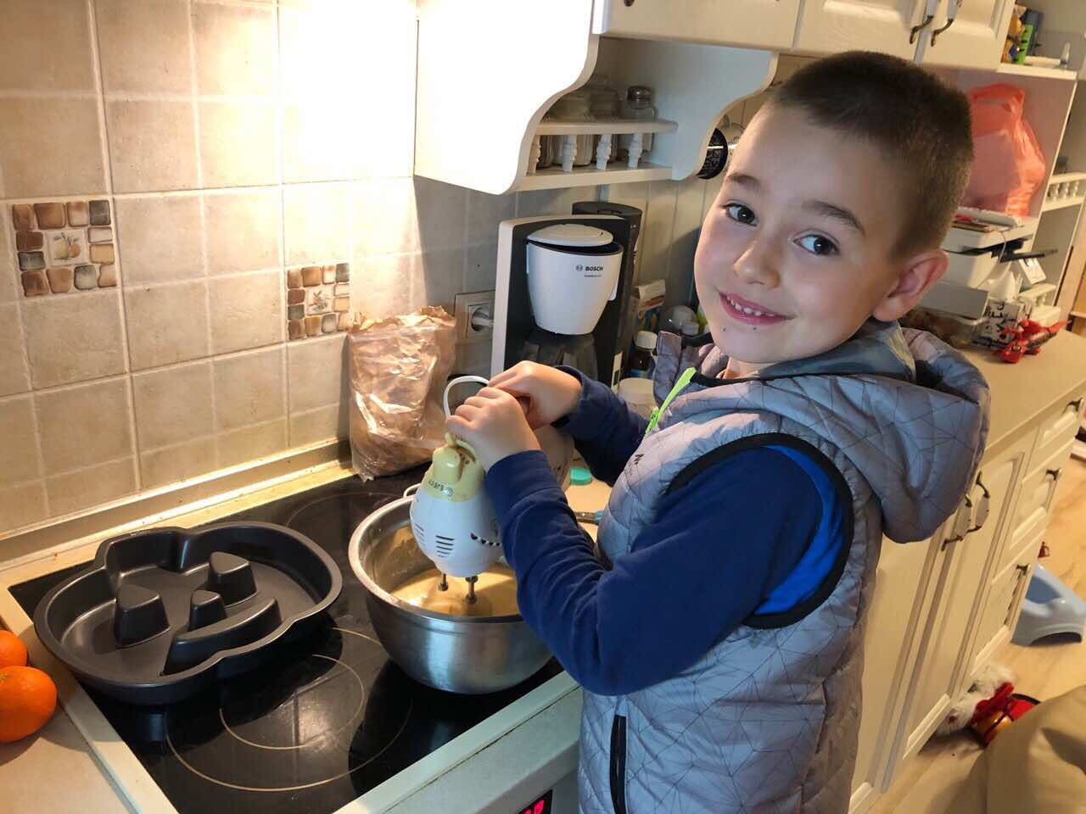
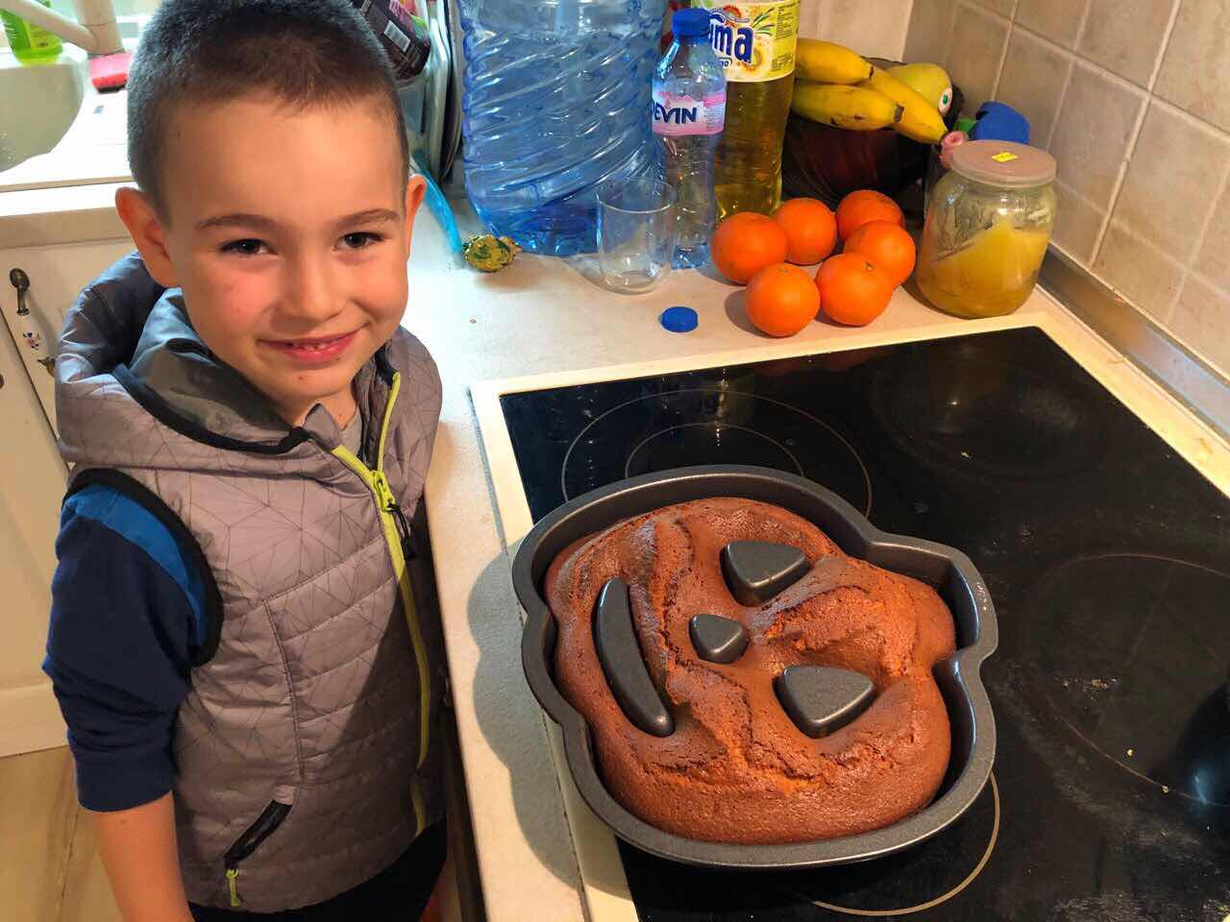
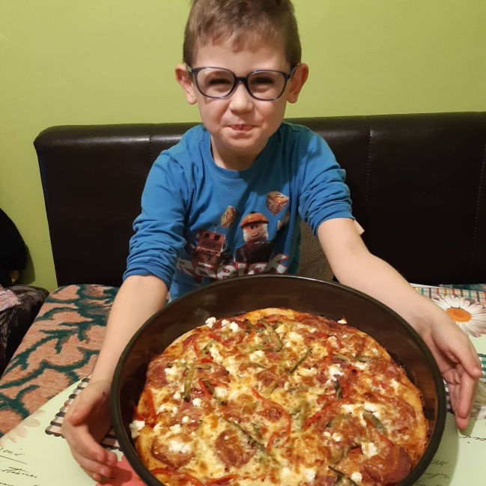
Йоан Каров
Любомир Любенов

Slide 9
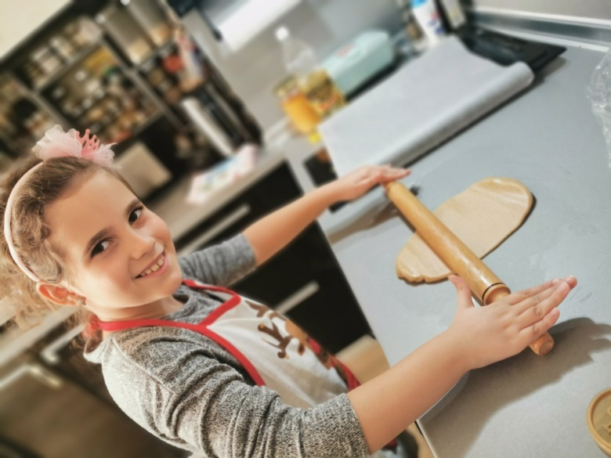
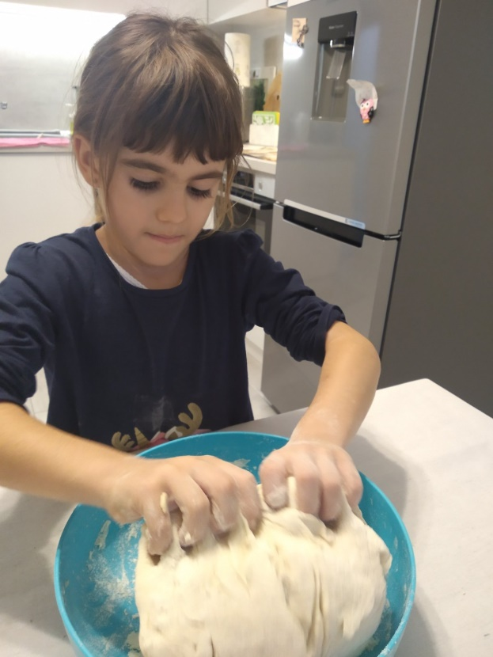
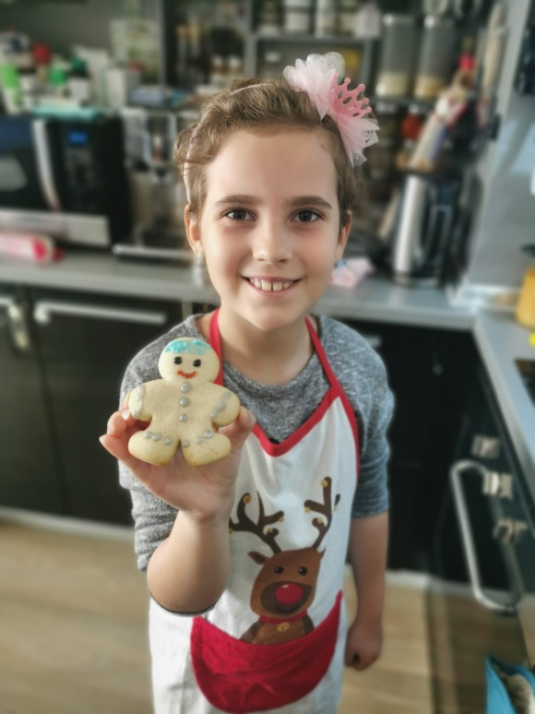
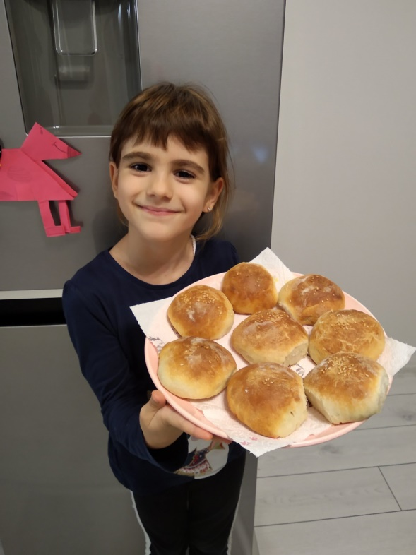
Михаела Табакова
Паола Мадамова

Slide 10
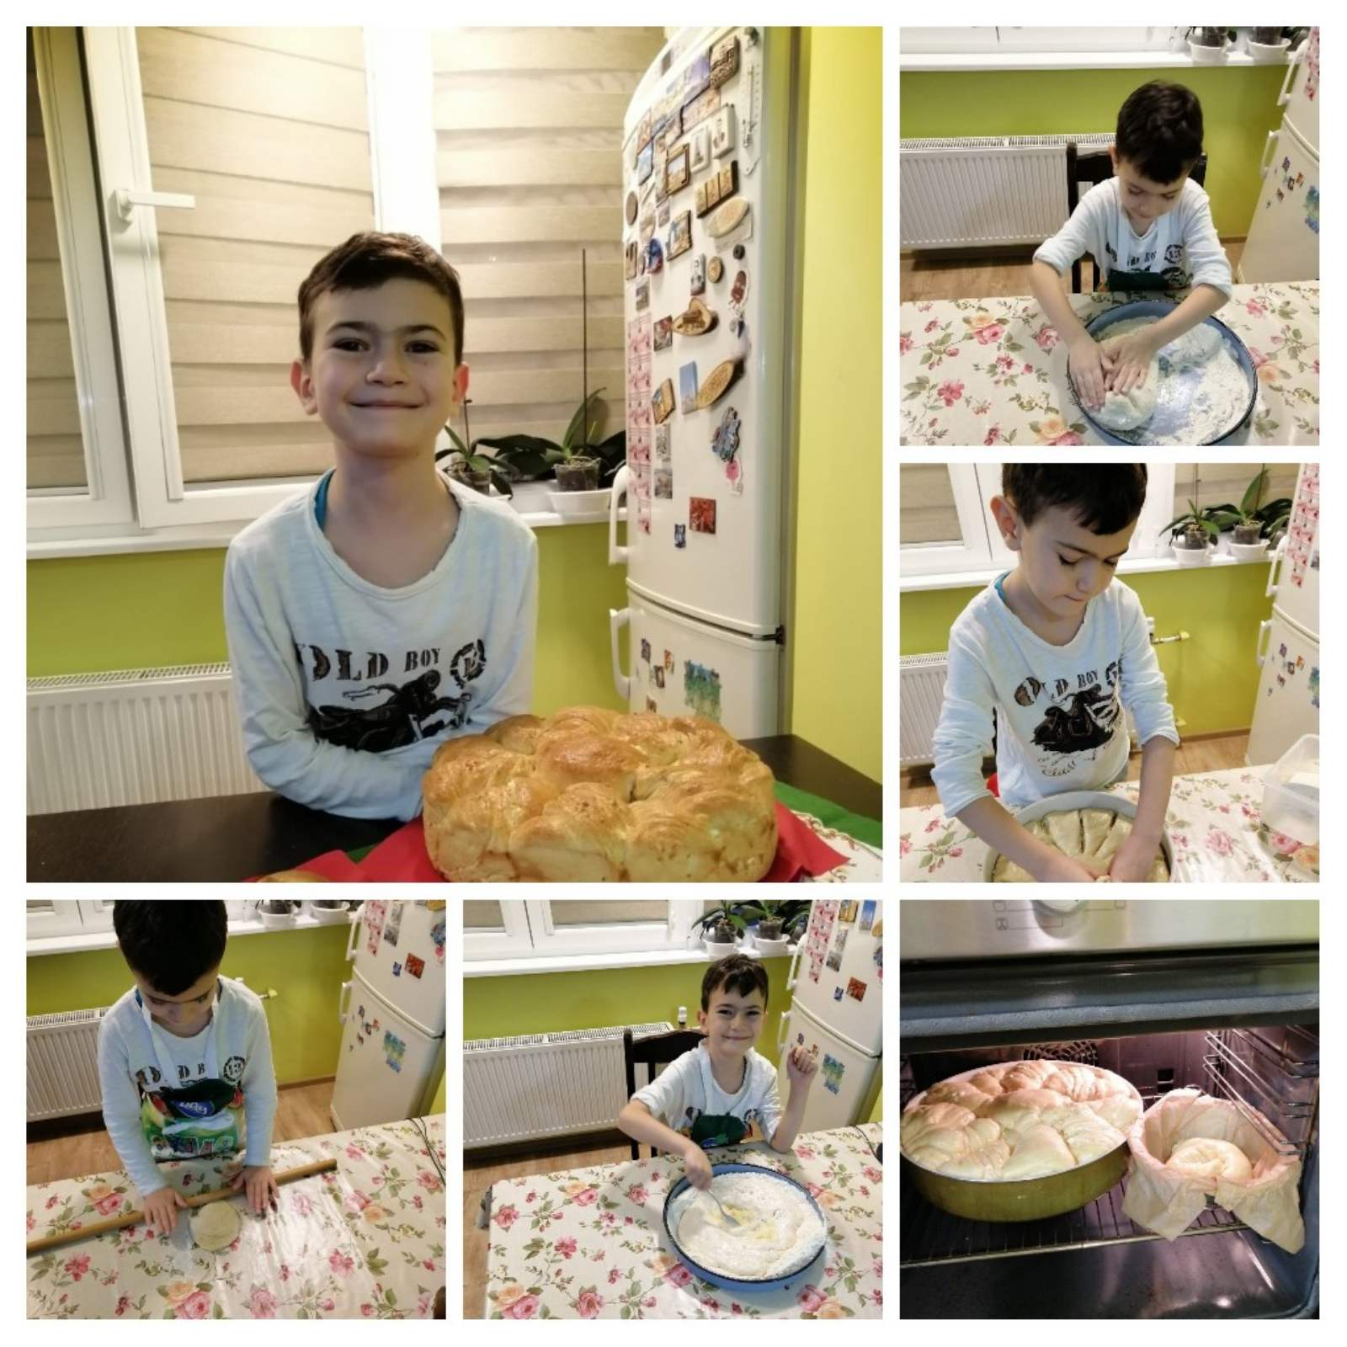
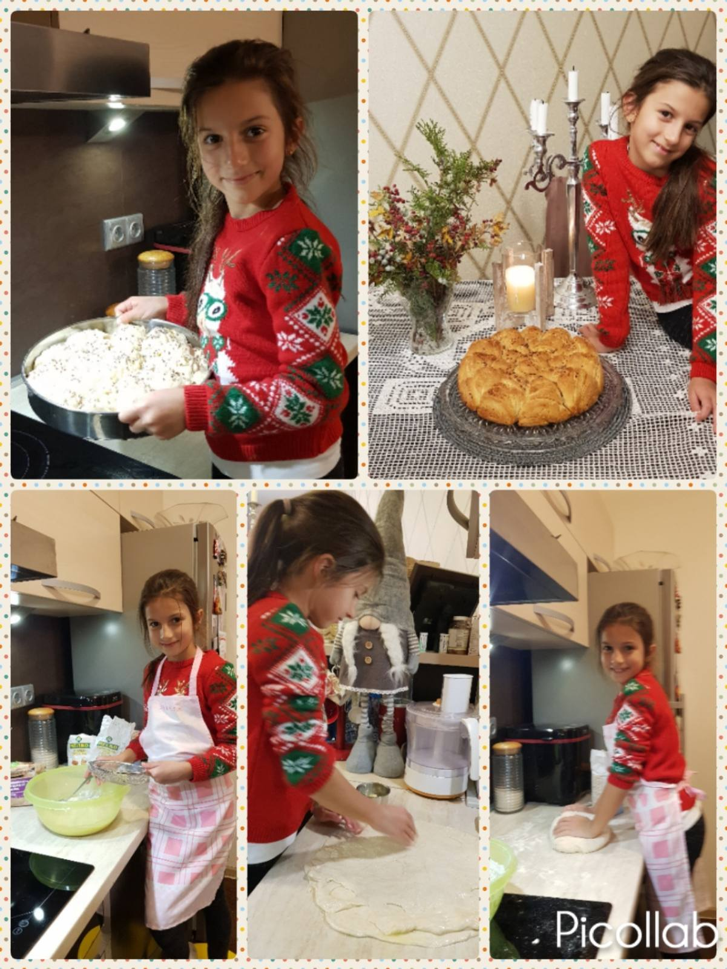
Димитър Славов
Никол Недева

Slide 11
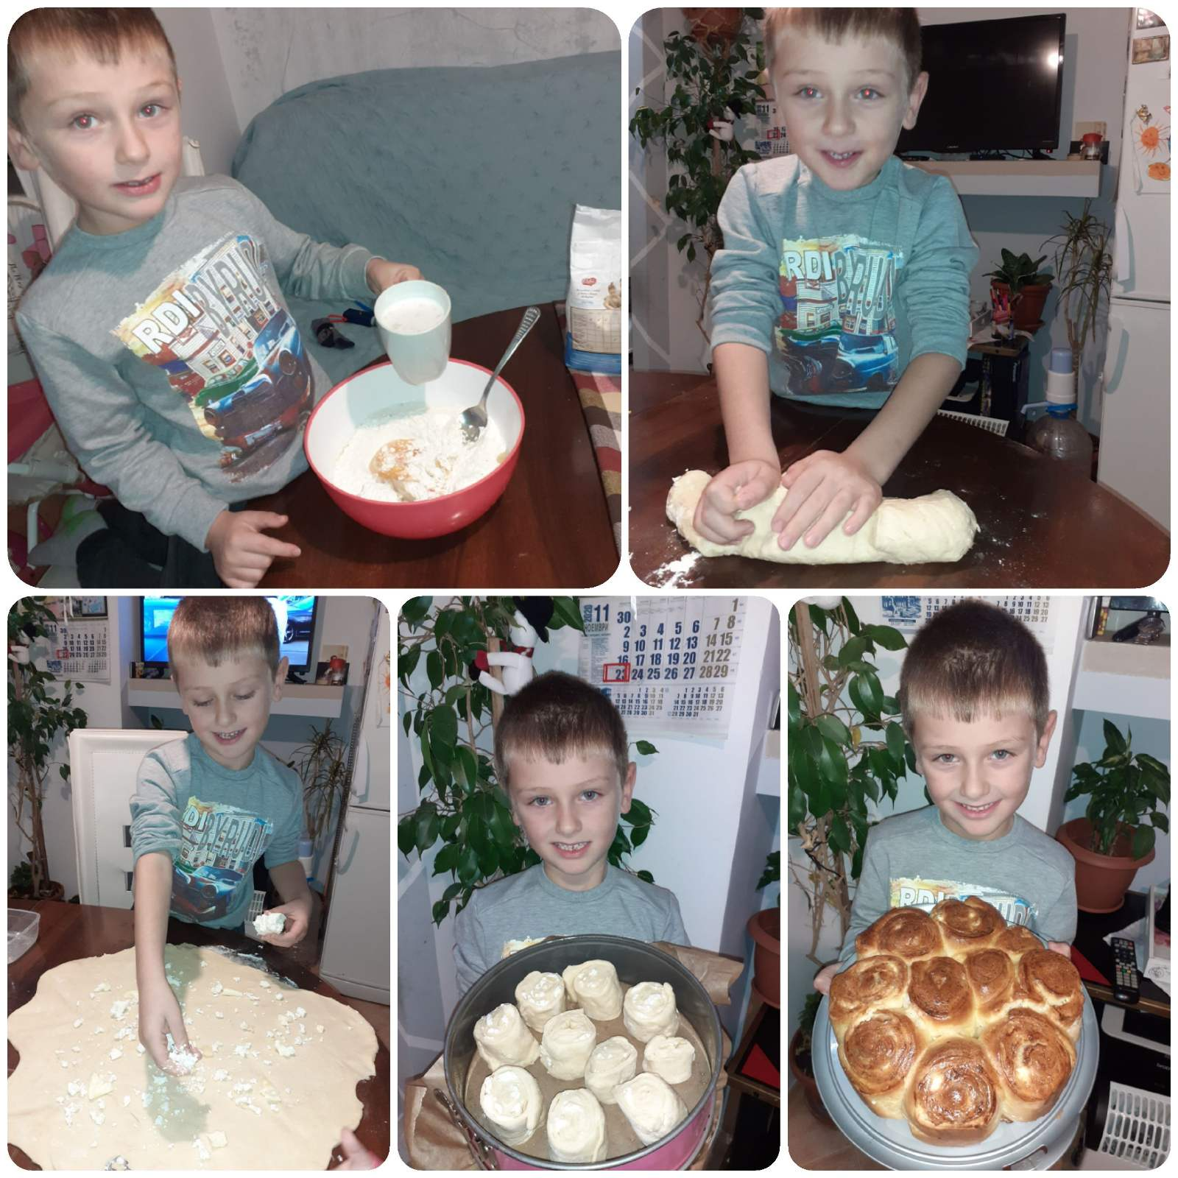
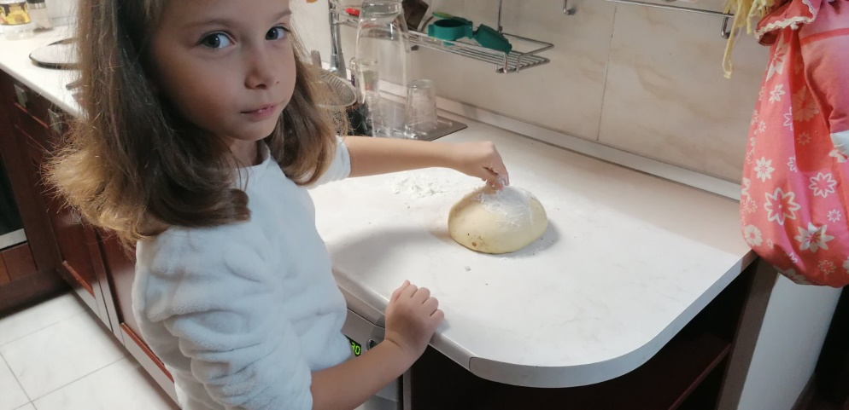
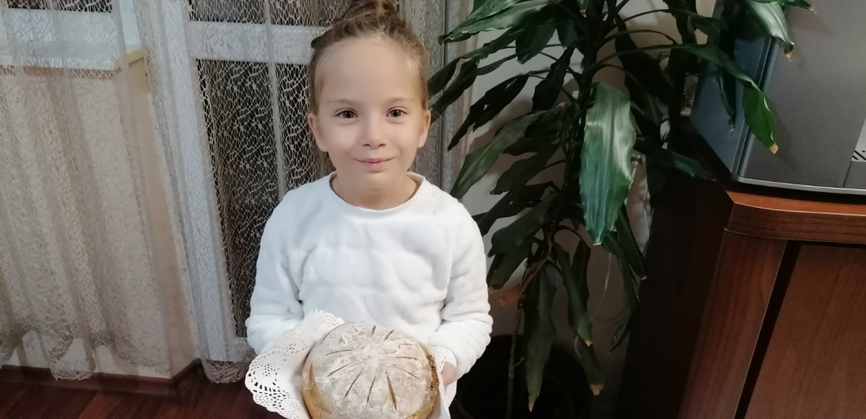
Александър Липчев
Сияна Георгиева

Slide 12
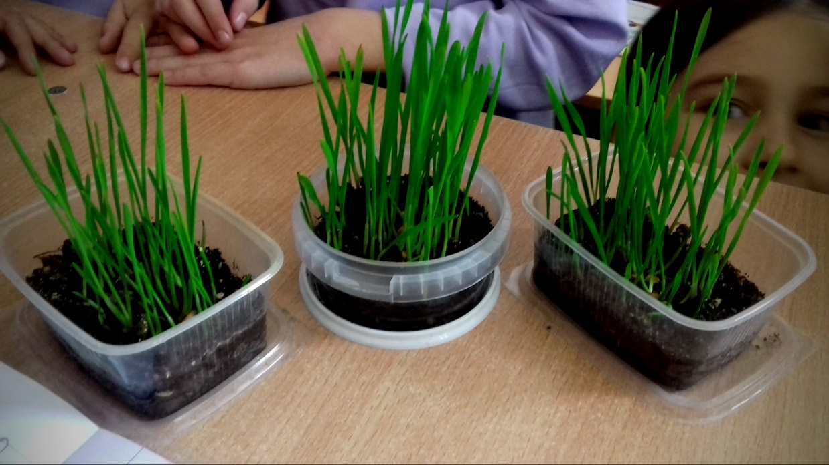
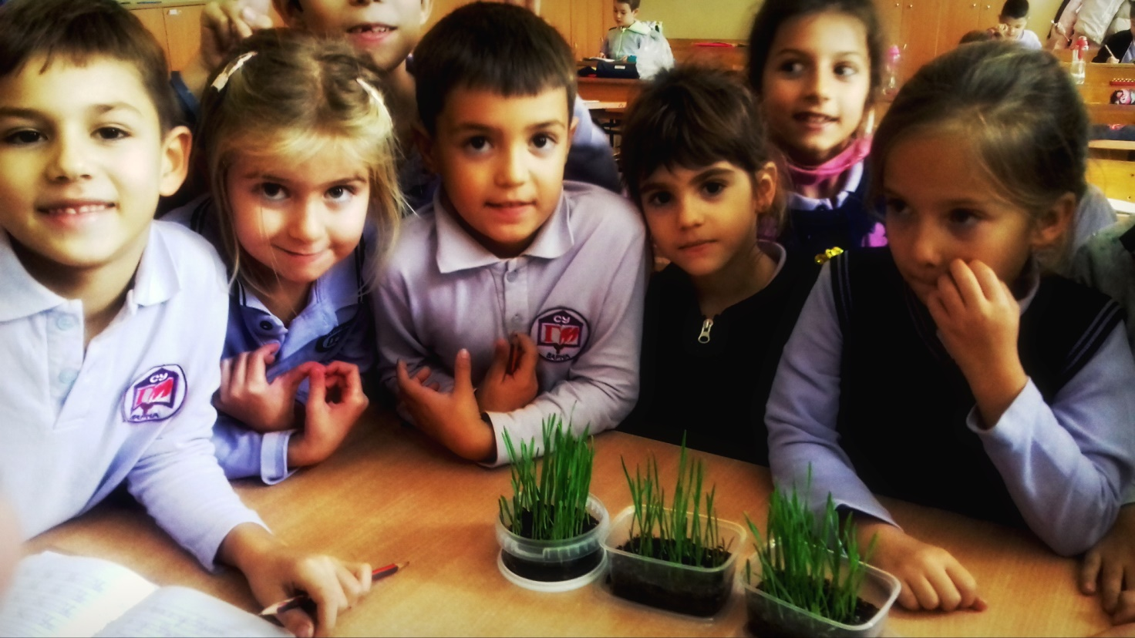
Нашите малки поникнали зрънца

